Slide 1


Taller De Office
Microsoft Excel
Alumno: Víctor Gabriel Yausen Rojas
Pagina Web: www.informaticavictor.webnode.es
Horario: de 6pm a 8pm
Profesor: Víctor Espinoza

Slide 2

TABLA DE CONTENIDO:
Concepto de la Aplicación(Microsoft Excel)
Conceptos del Tema – Funciones de Excel
Procesos
Ejemplos
Ejercicios

Slide 3
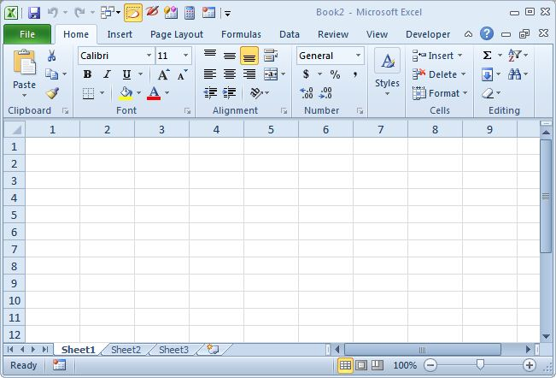
¿Qué es Excel?
Excel es uno de los productos estrellas de Microsoft Office. Excel, no es más que una hoja de cálculo, la cual contiene aproximadamente 65.000 líneas, 256 hojas por carpeta y 256 columnas.
Lo que realiza esta hoja de cálculo, o sea Excel, son ejercicios aritméticos. Como por ejemplo, balances, cálculos de calificaciones escolares o universitarias y todo aquello similar a estos procedimientos
TABLA DE CONTENIDO:

Slide 4
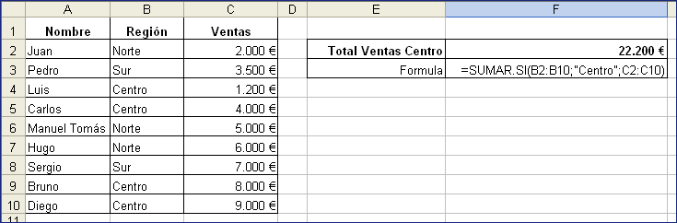
Funciones de Excel
Funciones Estadísticas:
Contara (rango): cuenta cuantos valores no vacios hay en el rango.
Contar. si (rango; condición): cuenta el número de celdas no vacías cumpliendo la condición dada.
Sumar. Si (rango; criterio; rango de suma): suma los componentes del rango de suma que cumplan con el criterio indicado en la columna rango.
TABLA DE CONTENIDO:

Slide 5
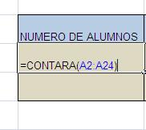
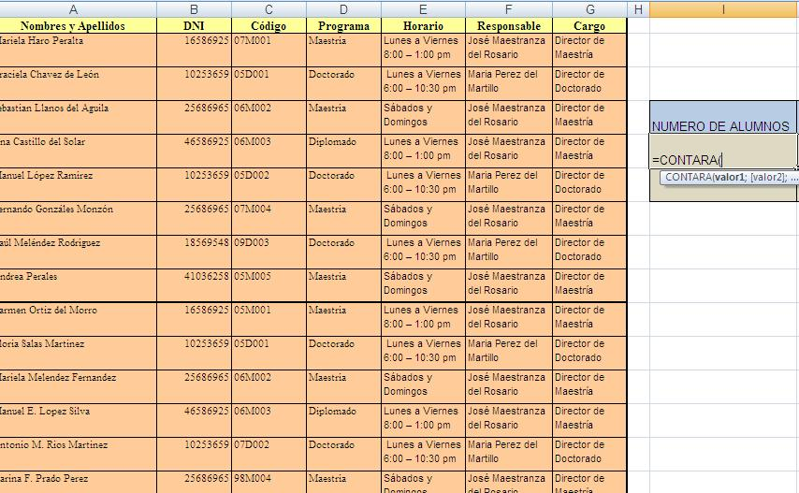
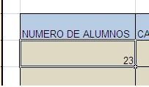
Ejemplos:
CONTARA:
Se le pide el numero de alumnos
Activaremos la función
Luego seleccionaremos el rango dado osea el de los alumnos:
Y listo…. El numero de alumnos aparecerá al instante:
TABLA DE CONTENIDO:

Slide 6

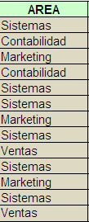


En este caso trabajaremos la función CONTAR.SI:
Seleccionaremos el rango y como pide la misma función tenemos que dar una condición: “sistemas”:
Y para terminar damos enter y dará el resultado según el criterio:
Siempre es necesario colocar las “comillas” cuanto escribes el texto( con números no es necesario)
TABLA DE CONTENIDO:

Slide 7

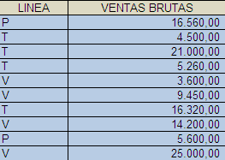
Ahora vamos con la función SUMAR.SI:
Al igual que contar. si esta función pide un criterio o condición pero a diferencia de este también pide un rango de suma osea la operación especifica que quieras resolver:
Por ejemplo quiere el total de la línea de válvula(“V”) para ello haremos lo sgt.:
Primero seleccionamos el rango de la “Línea”, luego con el criterio en comillas “v” y por ultimo el rango de la suma, es decir “VENTAS BRUTAS” luego damos enter y aparecerá inmediatamente la respuesta.
TABLA DE CONTENIDO:

Slide 8
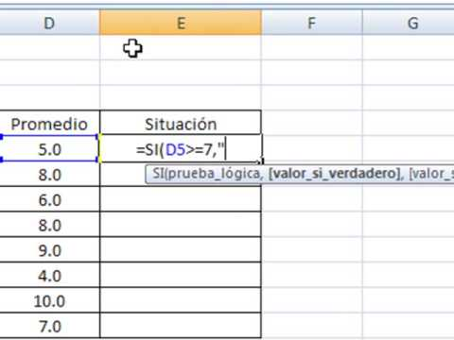
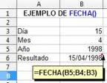
Funciones Lógicas:
SI (prueba lógica; valor_si_verdadero; valor_si_falso):
Devuelve un valor si la condición especificada es VERDADERO y otro valor si dicho argumento es FALSO.
Funciones de fecha:
Ahora (): devuelve la fecha y hora actuales.
Hoy (): devuelve la fecha actual (sin la hora)
Fecha (): te muestra el formato de fecha indicado como del programa Excel.
TABLA DE CONTENIDO:

Slide 9

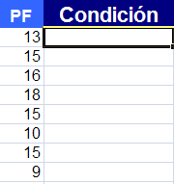
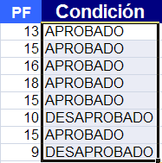
Ejemplos
Función si:
Acá tendrás q resolver según el PF(promedio final) y poner “APROBADO” si su PF es mayor a 13 caso contrario se deberá poner “DESAPROBADO”
Para ello pondrás:
Lo que quiere decir es que si el promedio final en este caso “L6”es mayor o igual(>=) a 13 estará “APROBADO”, caso contrario será “DESAPROBADO” donde si cumple la función, al dar enter tendrá que salir…
TABLA DE CONTENIDO:

Slide 10



Función fecha:
Para resolver solo se necesita poner la función depende al modelo de fecha que quieras poner:
Hoy():
FECHA():
AHORA():
AHORA LOS EJERCICIOS!!!
TABLA DE CONTENIDO:

Slide 11

Ejercicio 1
Ejercicio 2
Ejercicio 3
TABLA DE CONTENIDO:

Slide 12

Gracias!!!!!

